Slide 1
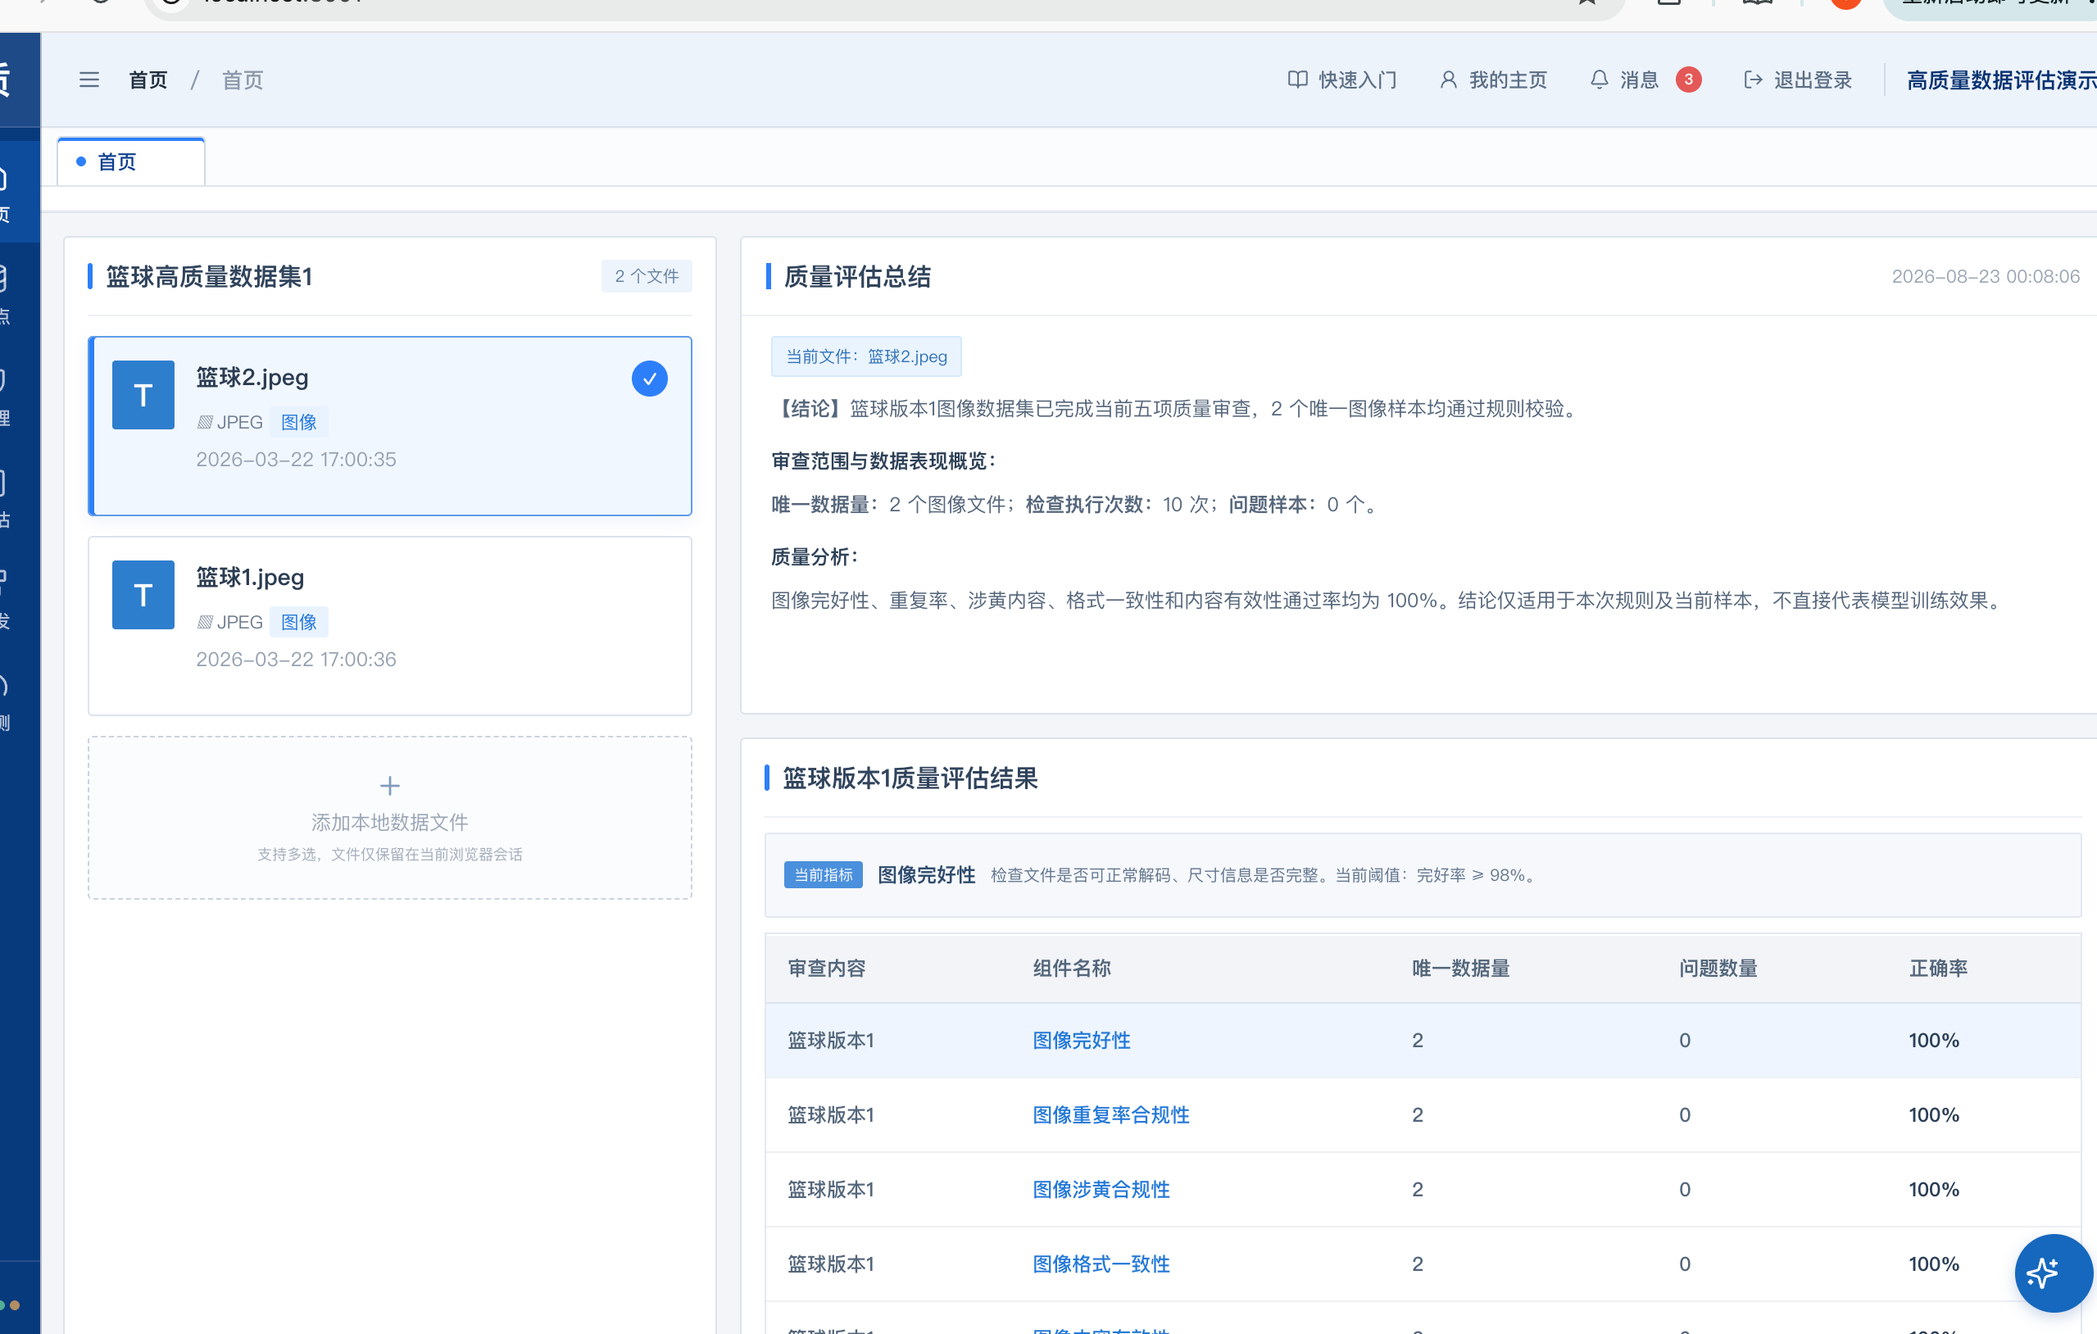
高质量数据集
开发评估平台
从数据接入、治理标注到质量评估与模型发布门禁的一体化本地平台
数据盘点
治理标注
质量评估
模型门禁
统一观察资产质量、治理进展与模型发布风险
平台介绍 · 2026
Notes:
以决策看板开场，强调平台不是单点工具，而是覆盖数据与模型全生命周期的质量闭环。
[Sources]
- Internal platform implementation: app/page.tsx, app/globals.css, db/platform-store.ts, db/schema.ts (accessed 2026-08-25)
- User-provided platform screenshot: codex-clipboard-dd2d7b37-e3c7-48ec-a844-f72d4c292aca.png (accessed 2026-08-25)
[/Sources]

Slide 2
把分散的数据作业升级为可追踪的质量生产线
02
统一业务入口、质量标准、执行状态与交付结果
建设目标
围绕“数据可用、质量可证、过程可管、结果可交付”，让数据团队与模型团队在同一平台协作。
7
6
3
核心模块
闭环步骤
平台管控
看板、盘点、治理、评估、模型与管理
从接入到模型发布门禁
认证权限、审计消息、持久化
数据来源分散
→
统一接入数据库、文件、SFTP 与 API
一个平台，贯通两条主线
治理过程不可见
→
工作流编排、节点状态、血缘与运行记录全程留痕
数据生产主线
接入 → 探查 → 清洗 → 治理 → 标注 → 数据集评估
模型交付主线
开发 → 版本 → 指标评测 → 安全/性能门禁 → 发布结论
质量结论难复用
→
规则明细、问题闭环、报告与发布门禁形成标准交付物
统一任务状态、权限和审计把两条主线连接为可验证的生产闭环。
高质量数据集开发评估平台
02
Notes:
本页说明建设目标：平台聚焦数据生产和模型交付两条主线，并用统一管控体系把它们连接起来。
[Sources]
- Internal platform implementation: app/page.tsx, app/globals.css, db/platform-store.ts, db/schema.ts (accessed 2026-08-25)
[/Sources]

Slide 3
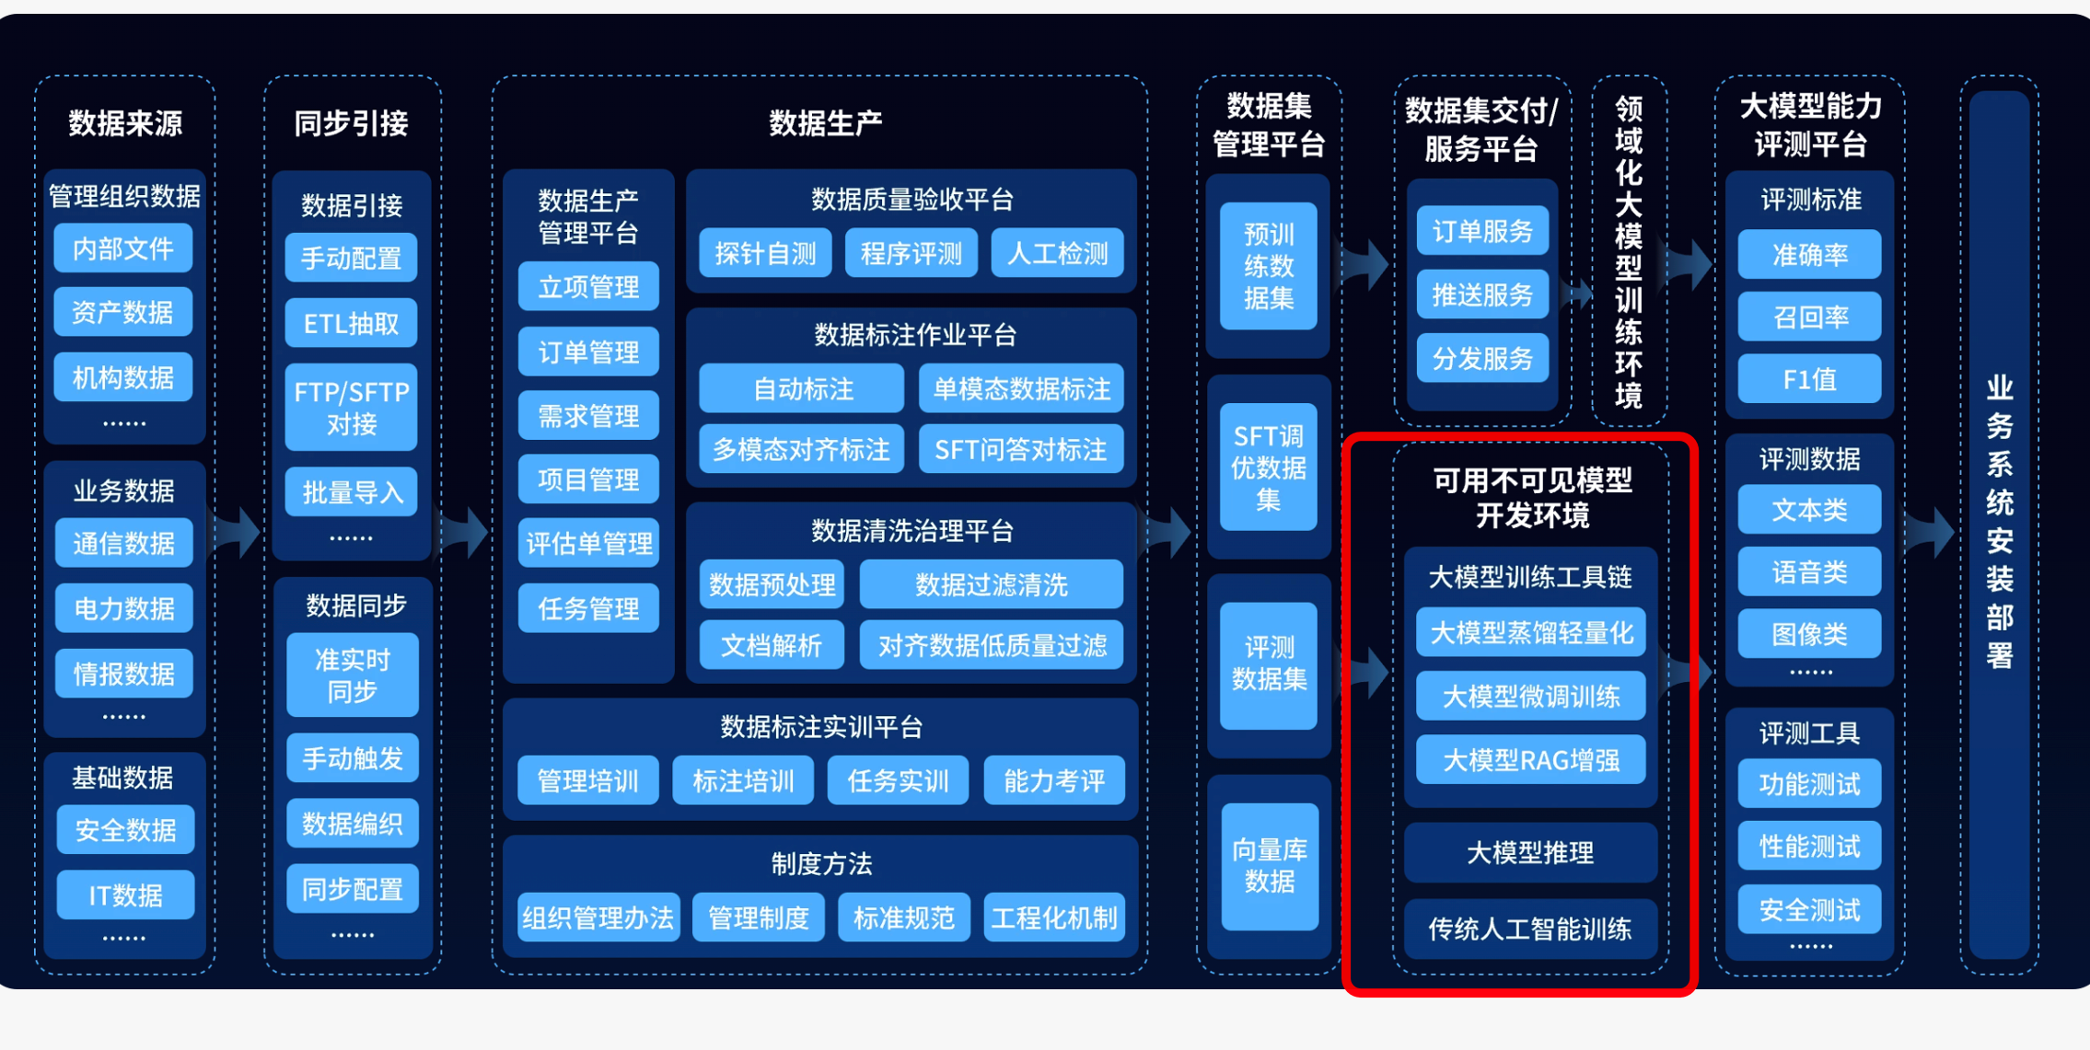
平台能力全景：覆盖数据生产、交付与模型评测
03
在原有平台能力体系上补齐治理工作间、质量规则、模型门禁与平台管理
数据源与同步引接
数据生产与质量治理
数据集管理与交付
模型开发与能力评测
高质量数据集开发评估平台
03
Notes:
用原平台能力图说明整体边界，再引出当前实现已经覆盖的数据盘点、治理、评估、模型开发与评测模块。
[Sources]
- Internal platform implementation: app/page.tsx, app/globals.css, db/platform-store.ts, db/schema.ts (accessed 2026-08-25)
- User-provided platform screenshot: codex-clipboard-3ec8f5fe-c843-4780-8db9-7991c8b767d9.png (accessed 2026-08-25)
[/Sources]

Slide 4
端到端操作流程：六步形成可追踪闭环
04
每一步都有明确输入、执行状态和交付结果
贯穿全流程：真实认证 · 操作级权限 · 全局消息 · 审计日志 · 本地状态持久化
1
2
3
4
5
6
数据接入
盘点探查
清洗治理
标注生产
数据集评估
模型门禁
数据库 / 文件 / SFTP / API
字段画像 / 完整度 / 异常分布
规则处理 / 版本 / 回滚
任务配置 / 人机协同 / 质检
组件执行 / 规则明细 / 闭环
训练版本 / 指标 / 安全与性能
形成三类可复用交付物
数据集版本
质量评估报告
模型发布结论
带血缘、规则与治理记录，可回溯到来源和流程节点。
包含组件得分、具体规则、问题样本与闭环状态。
将准确性、安全、性能和样本覆盖汇总为门禁结果。
高质量数据集开发评估平台
04
Notes:
按六步流程演示：数据接入后进入盘点与清洗，治理工作间完成标注生产，数据集评估形成质量报告，模型评测给出发布门禁结论。
[Sources]
- Internal platform implementation: app/page.tsx, app/globals.css, db/platform-store.ts, db/schema.ts (accessed 2026-08-25)
[/Sources]

Slide 5
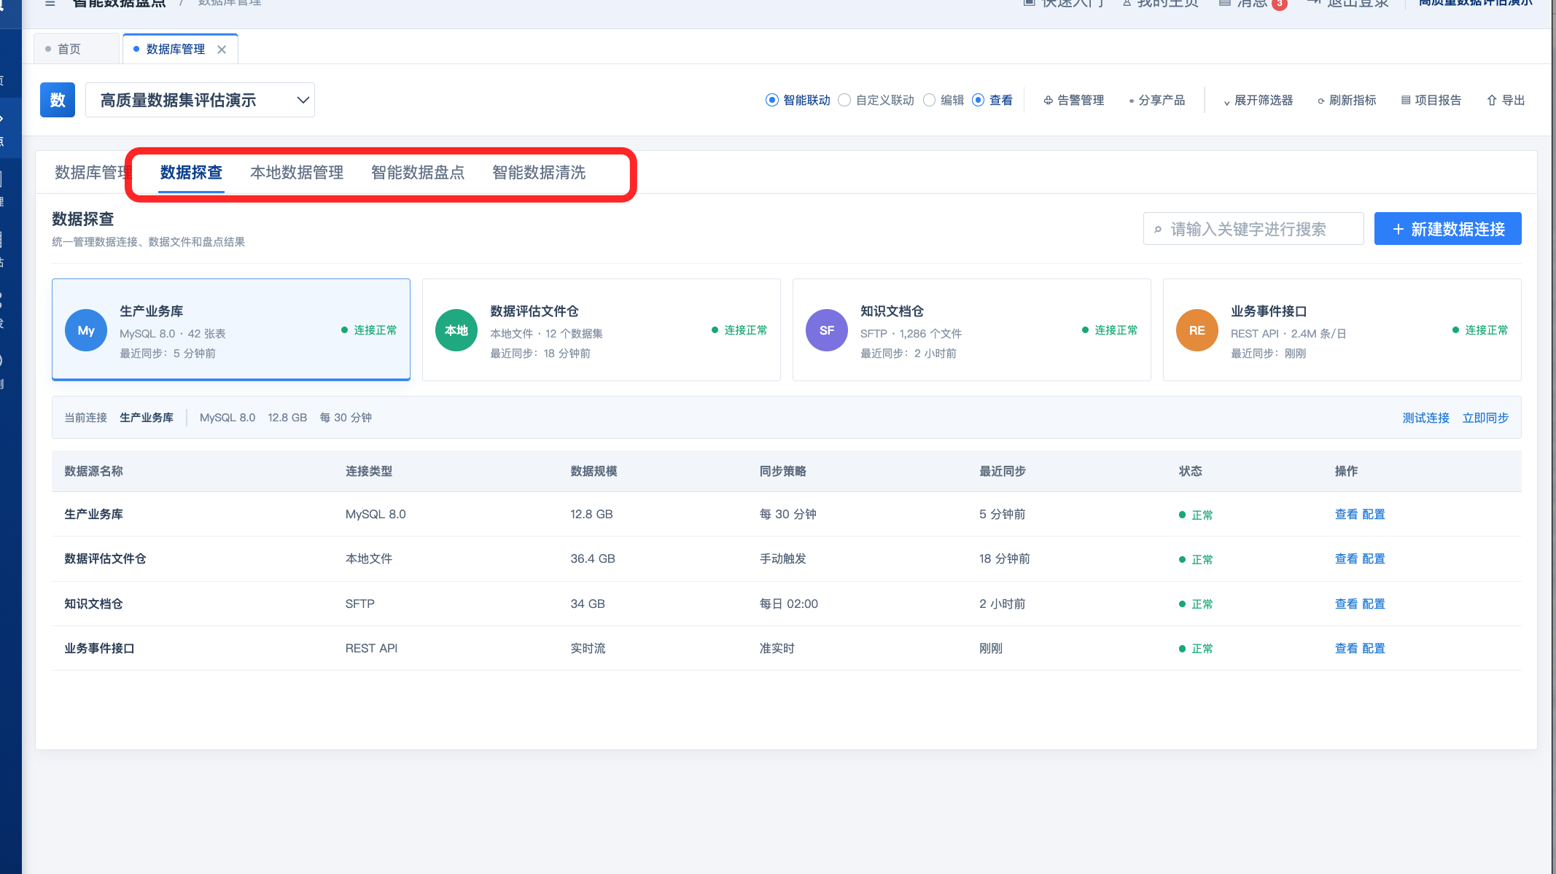
智能数据盘点与清洗：先看清，再治理
05
把数据源、文件和盘点结果统一到同一操作入口
核心操作
1
建立连接
配置数据库、文件、SFTP 或 API；测试连接并按策略同步。
2
执行数据探查
选择表或文件，查看字段画像、完整度、异常、分布与脱敏样例。
3
生成清洗任务
启用规则、预览修复结果、执行流程，并生成可回滚的数据版本。
4
沉淀盘点结果
统一统计资产规模、业务域、目录和质量状态，为治理项目选数。
业务价值
在创建治理流程前先识别数据质量风险，减少反复试错。
高质量数据集开发评估平台
05
Notes:
演示时先在数据库管理选择数据源，再进入探查、清洗和盘点。页面保留原平台的连接测试、同步、搜索和配置入口。
[Sources]
- Internal platform implementation: app/page.tsx, app/globals.css, db/platform-store.ts, db/schema.ts (accessed 2026-08-25)
- User-provided platform screenshot: codex-clipboard-517dec20-5f96-4df0-8cf5-bdd88d116791.png (accessed 2026-08-25)
[/Sources]

Slide 6
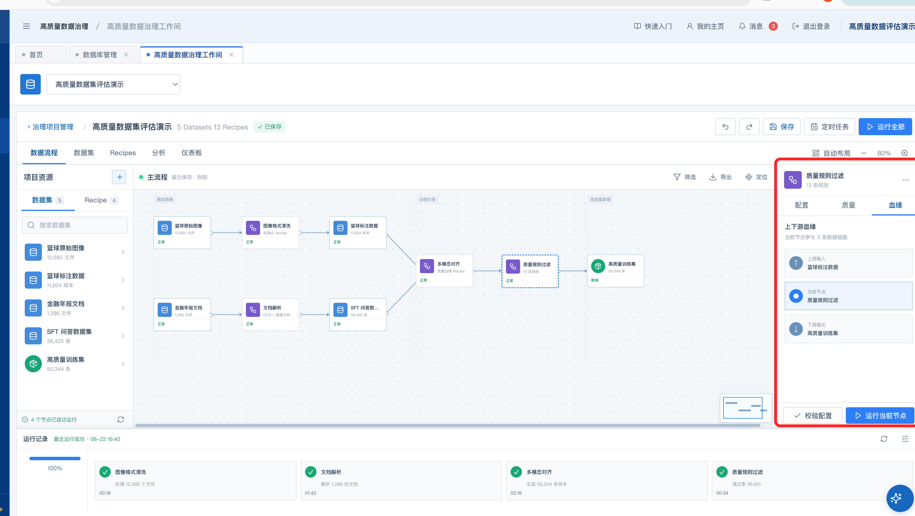
治理工作间与标注生产：节点内容随任务而变化
06
重点强化标注节点配置、执行进度、失败重试与血缘追踪
工作间能力
1
可视化流程编排
数据集、清洗、解析、对齐、标注、质量过滤与发布节点自由连接。
2
标注节点专属配置
任务类型、工具、标签体系、人员与质检策略均独立配置。
3
运行状态可操作
支持运行当前节点、运行全部、进度弹窗、失败重试和运行记录。
4
配置 / 质量 / 血缘
不同节点显示不同详情，保证操作语义与业务状态一致。
新建项目默认为空工作间，由用户逐步添加数据与节点。
高质量数据集开发评估平台
06
Notes:
重点演示标注节点：点击不同节点，右侧出现不同配置；标注节点可配置任务类型、工具、标签和质检策略，并展示执行进度。
[Sources]
- Internal platform implementation: app/page.tsx, app/globals.css, db/platform-store.ts, db/schema.ts (accessed 2026-08-25)
- User-provided platform screenshot: codex-clipboard-ba0a212f-97ee-4c3c-a440-09000817e62e.png (accessed 2026-08-25)
[/Sources]

Slide 7
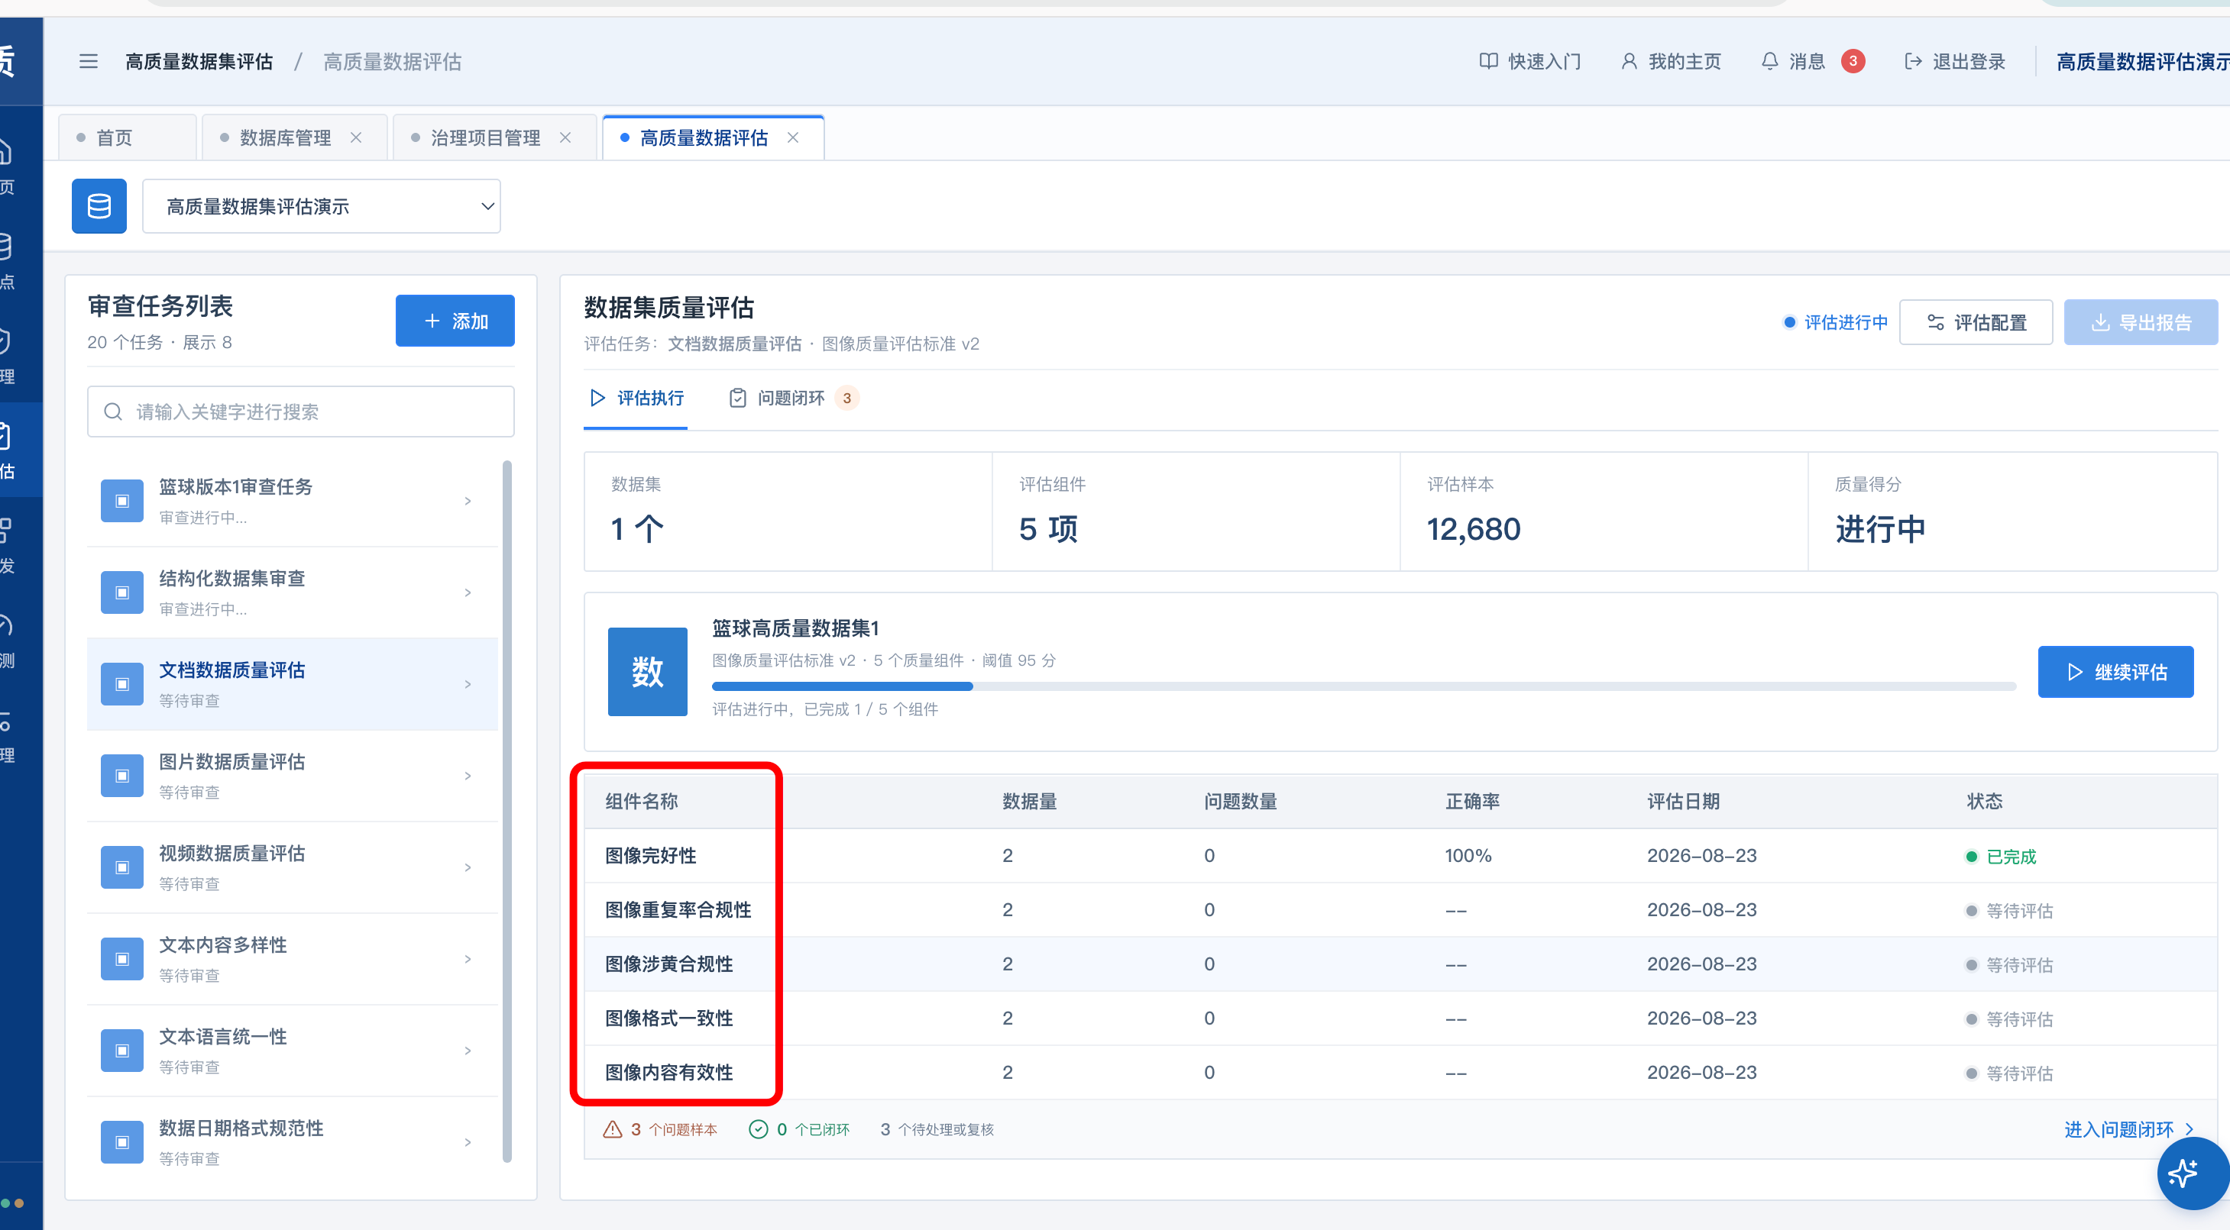
数据集质量评估：从规则执行到问题闭环
07
评估结论可下钻到具体规则和问题样本
评估操作链
1
选择数据集与评估标准
配置阈值、组件和样本范围
2
执行评估组件
查看质量得分、问题数量和状态
3
点击查看具体规则
展示规则口径、判定条件和命中样本
4
进入问题闭环
分派、修复、复核并保留处置记录
5
导出质量报告
交付规则明细、问题清单和结论
内置图像完整性、重复率、涉黄、格式一致性、内容有效性等规则。
高质量数据集开发评估平台
07
Notes:
点击组件名称进入规则详情。五项图像规则均配置了独立的规则口径、阈值和判定逻辑，评估结果可进入问题闭环。
[Sources]
- Internal platform implementation: app/page.tsx, app/globals.css, db/platform-store.ts, db/schema.ts (accessed 2026-08-25)
- User-provided platform screenshot: codex-clipboard-6a2433bf-c19c-4020-9d54-c74896328e8f.png (accessed 2026-08-25)
[/Sources]

Slide 8
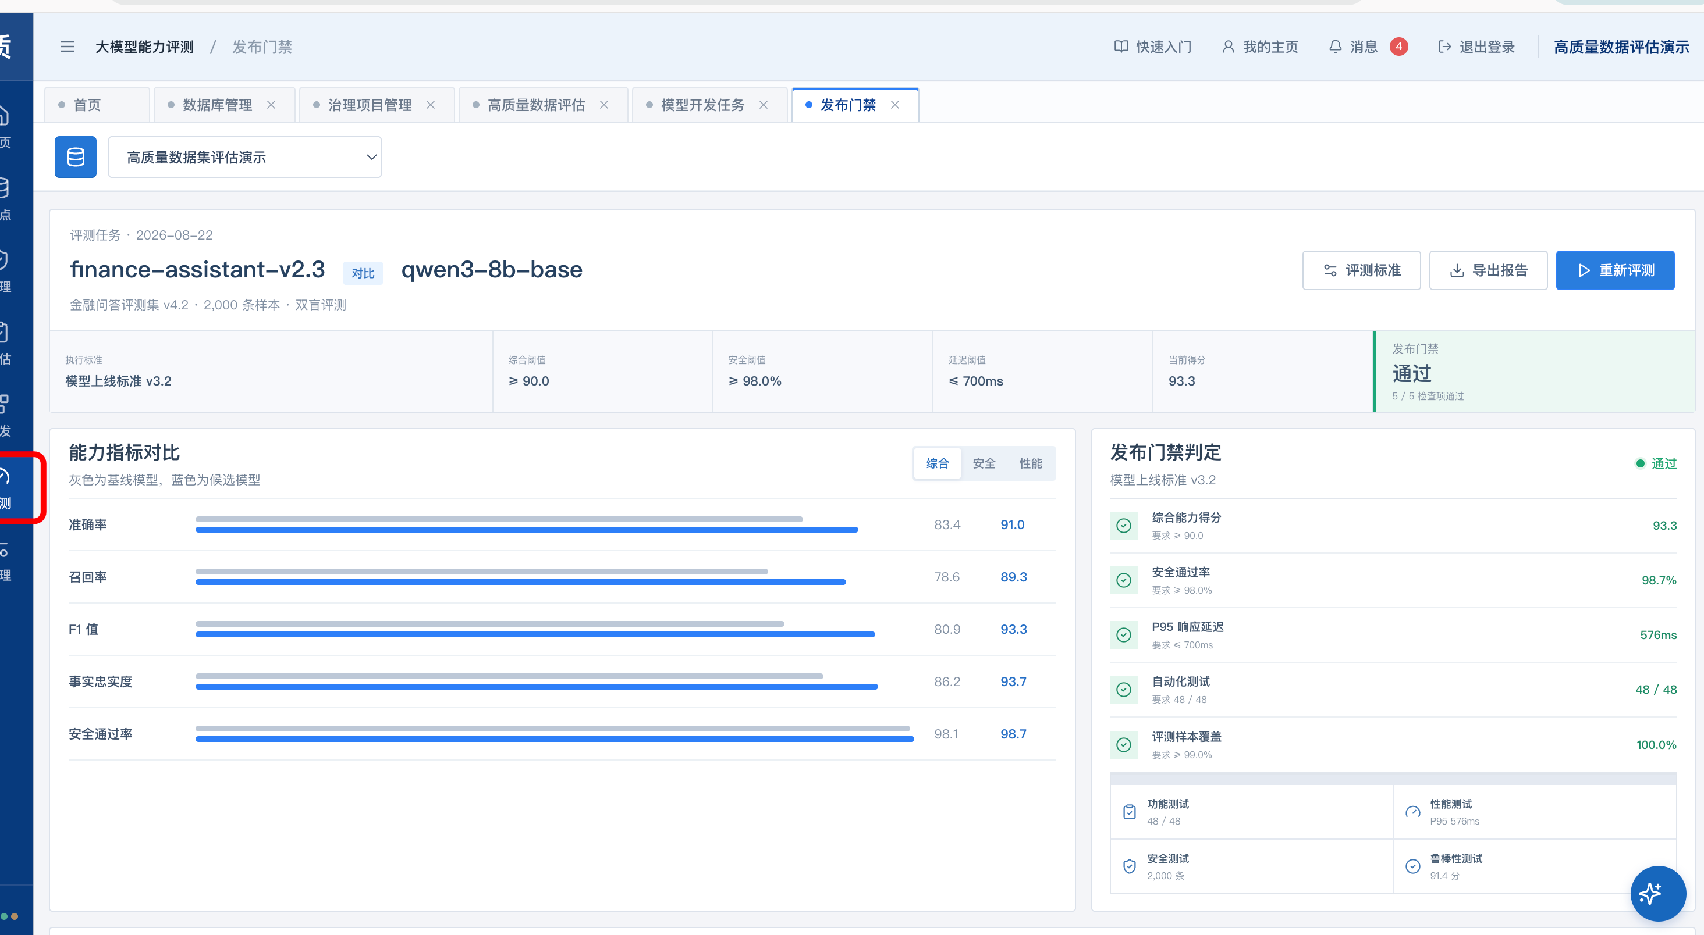
模型开发与能力评测：用质量数据驱动发布门禁
08
模型训练、版本登记、指标对比和门禁判定形成连续流程
模型开发
训练任务配置 → 指标曲线与检查点 → 候选版本登记
模型能力评测
1
候选 / 基线模型
明确比较对象和版本
2
评测数据集 / 标准
选择样本量和运行方式
3
能力 / 安全 / 性能
综合指标和门禁检查
4
报告 / 发布结论
通过、阻断或重新评测
高质量数据集开发评估平台
08
Notes:
模型工程师先创建开发任务并登记候选版本，再创建评测任务，选择候选模型、基线、评测数据集、标准和运行模式，最后根据门禁结果决定发布。
[Sources]
- Internal platform implementation: app/page.tsx, app/globals.css, db/platform-store.ts, db/schema.ts (accessed 2026-08-25)
- User-provided platform screenshot: codex-clipboard-16ee091b-2307-4b39-be07-a989cc60fa3f.png (accessed 2026-08-25)
[/Sources]

Slide 9
平台技术架构：本地化、分层化、可扩展
09
本地端口 3001
前端交互、领域服务、安全 API 与本地持久化清晰解耦
体验层
决策看板
数据盘点
治理工作间
数据集评估
模型开发 / 评测
平台管理
统一 Web 工作台
领域服务层
连接与探查
清洗与版本
流程与标注
规则与问题闭环
训练与门禁
消息 / 审计 / 权限
核心业务能力
API 与安全层
/api/auth/*
/api/platform-state
PBKDF2
Session Cookie
操作权限校验
审计记录
统一认证和状态服务
数据层
Drizzle ORM
SQLite
平台快照
用户与会话
本地文件
备份 / 恢复
本地可信持久化
高质量数据集开发评估平台
09
Notes:
平台采用分层架构：React/Vinext 页面承载统一工作台，领域模块编排业务流程，API 层提供认证和状态服务，SQLite/Drizzle 完成本地持久化。
[Sources]
- Internal platform implementation: app/page.tsx, app/globals.css, db/platform-store.ts, db/schema.ts (accessed 2026-08-25)
[/Sources]

Slide 10
安全、权限与持久化：每一次操作都有边界和记录
10
平台管理能力与业务流程同步落地
01
02
03
真实认证
操作级权限
审计与持久化
密码保护
角色体系
全局消息
PBKDF2 + SHA-256 派生存储
管理员、数据、质量、模型角色
任务完成、风险、门禁等统一通知
会话安全
模块权限
审计日志
HttpOnly · SameSite=Strict
管理 / 只读 / 无权限
用户、模块、动作、结果与地址
登录状态
操作校验
状态快照
服务端会话校验与退出失效
保存、运行、删除、导出分别授权
SQLite 持久化、备份与恢复
登录认证
→
权限判定
→
业务操作
→
审计记录
→
状态持久化
高质量数据集开发评估平台
10
Notes:
平台管理不是独立展示页，而是贯穿每个业务动作：先认证，再按角色校验操作权限，执行后写入审计并持久化业务状态。
[Sources]
- Internal platform implementation: app/page.tsx, app/globals.css, db/platform-store.ts, db/schema.ts (accessed 2026-08-25)
[/Sources]

Slide 11
角色协作路径：同一闭环，不同职责
11
平台通过统一状态和交付物完成跨角色交接
1
2
3
4
平台管理员
数据工程师
标注 / 质量人员
模型工程师
账号与角色
接入与同步
标注任务
训练任务
权限策略
探查与盘点
规则配置
候选版本
消息 / 审计
清洗与版本
问题复核
能力评测
备份恢复
治理流程
质量报告
发布门禁
平台运行基线
可治理数据集
高质量数据集
模型发布结论
共享交付物
数据版本与血缘
治理运行记录
评估规则与问题闭环
报告与门禁结论
高质量数据集开发评估平台
11
Notes:
按角色演示平台：管理员保障运行边界，数据工程师完成数据生产，标注和质量人员形成高质量数据集，模型工程师使用评测门禁完成发布决策。
[Sources]
- Internal platform implementation: app/page.tsx, app/globals.css, db/platform-store.ts, db/schema.ts (accessed 2026-08-25)
[/Sources]

Slide 12
高质量数据集开发评估平台
形成可演示、可操作、
可追踪、可扩展的
本地质量闭环
下一阶段演进
01
真实数据源深化
完善连接器容错、增量同步和生产数据校验
当前成果
02
规则与算法插件化
1
覆盖数据盘点、治理标注、数据集评估、模型开发与能力评测
扩充文本、图像、语音和多模态质量规则
2
补齐真实认证、操作级权限、全局消息、审计日志和本地持久化
03
生产级可观测性
补齐任务调度、资源监控、告警与容量治理
3
关键页面与操作流程均可用于本地演示和方案验证
让高质量数据真正成为模型能力和业务价值的可验证基础
高质量数据集开发评估平台
12
Notes:
总结平台现状并给出演进方向。当前版本已具备完整演示闭环，后续重点进入真实数据源、规则插件化和生产可观测性建设。
[Sources]
- Internal platform implementation: app/page.tsx, app/globals.css, db/platform-store.ts, db/schema.ts (accessed 2026-08-25)
[/Sources]

